Slide 1





Lage prototyper
For å få tilbakemeldinger må du ha noe å teste – slik lager vi enkle prototyper!

Slide 2
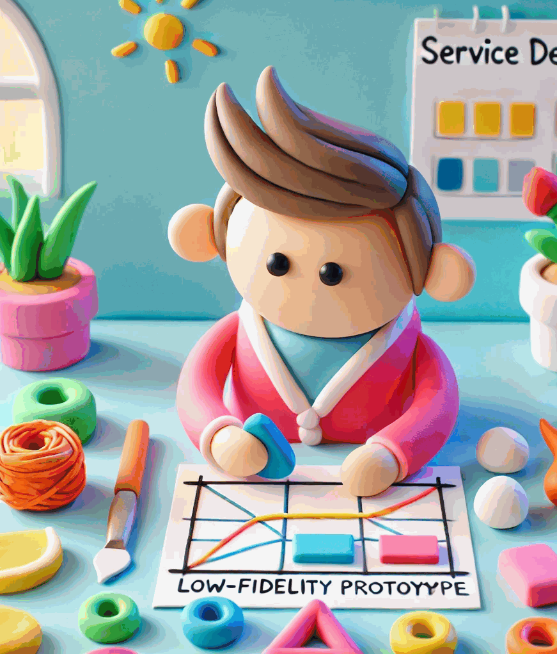

Prototype – Gjør ideen din konkret
Hvorfor prototype?
En idé som bare er i hodet ditt er vanskelig å forstå for andre. Prototyping handler om å gjøre ideen konkret, så du kan teste den ut og få tilbakemeldinger. Det trenger ikke være fancy – en enkel skisse, modell eller simulering er (nesten) alltid nok til å komme videre.
Hvordan gjør du det?
Start enkelt: Tegn på papir, bruk LEGO, eller lag en Powerpoint.
Vis hvordan det fungerer: Bruk storyboards eller rollespill for å forklare ideen din.
Gjør det selvforklarende: Det aller beste er om du slipper å forklare en prototype. Da får du ærlig tilbakemelding og lærer mest.
Notes:
- Eksempler

Slide 3
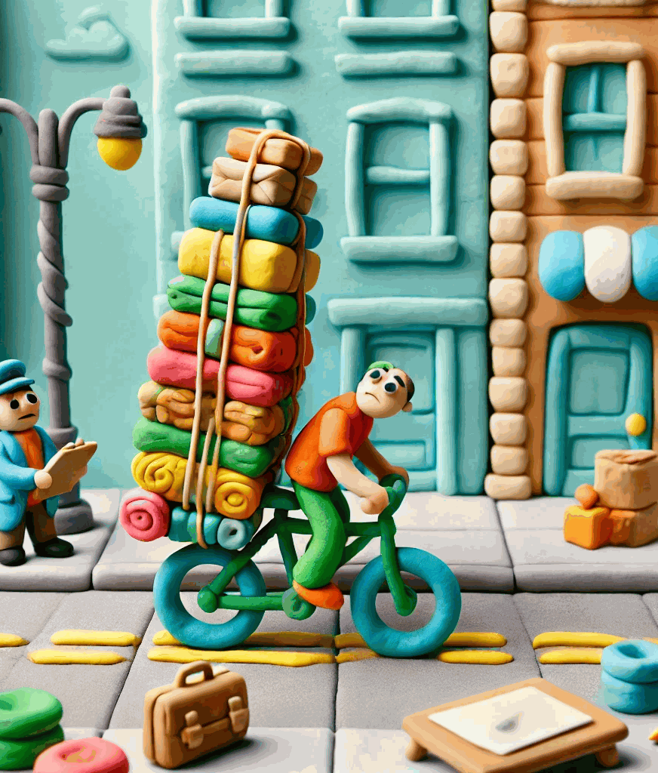
Prinsipper for prototyper
Vi prototyper for å
  Lære
  Tenke gjennom idèene våre
  Dele idèene våre med andre

Slide 4
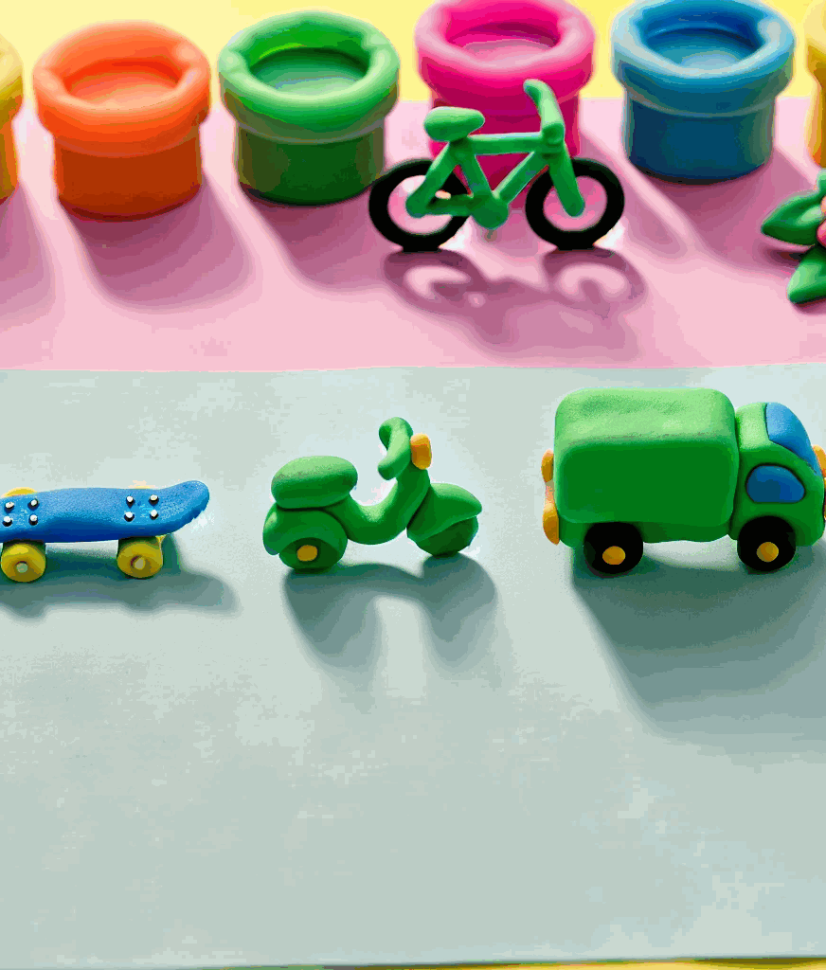
Prinsipper for prototyper
En protype kan ikke løse alle behov…
… så start med den viktigste funksjonen eller hypotesen

Slide 5
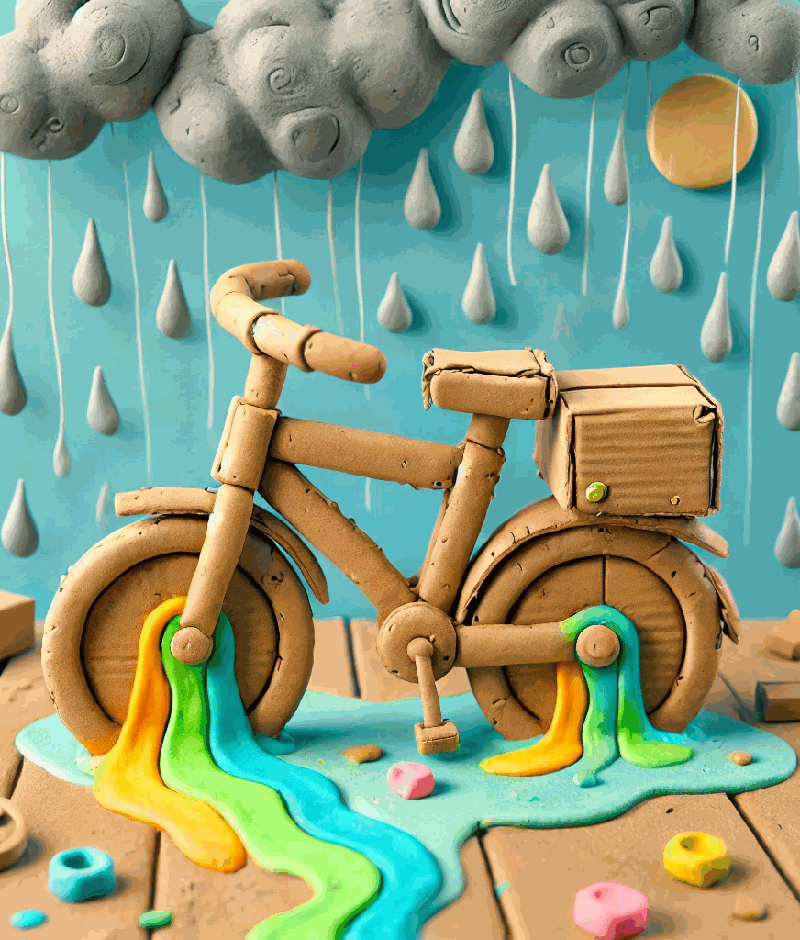
Prinsipper for prototyper
Vi begynner med et “shitty first draft” fordi
… da krangler vi mindre om uviktige detaljer
… testerne synes det er lettere å gi ærlig feedback

Slide 6
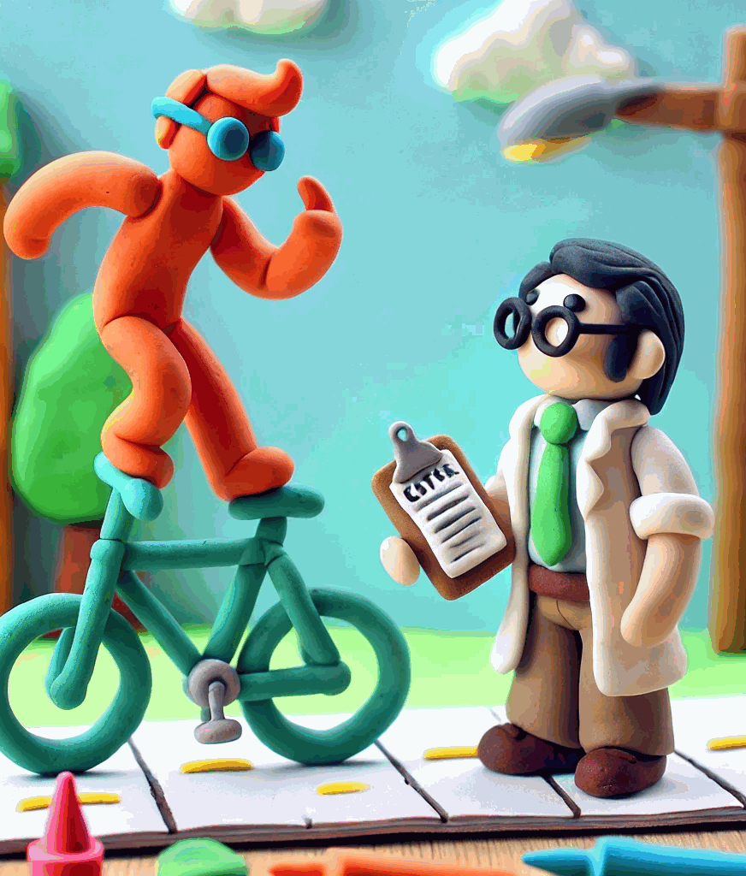
Protoypen skal «snakke for seg selv»
Prototypen bør være så enkel at brukeren intuitivt skjønner hvordan løsningen fungerer.
Så langt det lar seg gjøre selvfølgelig ☺

Slide 7
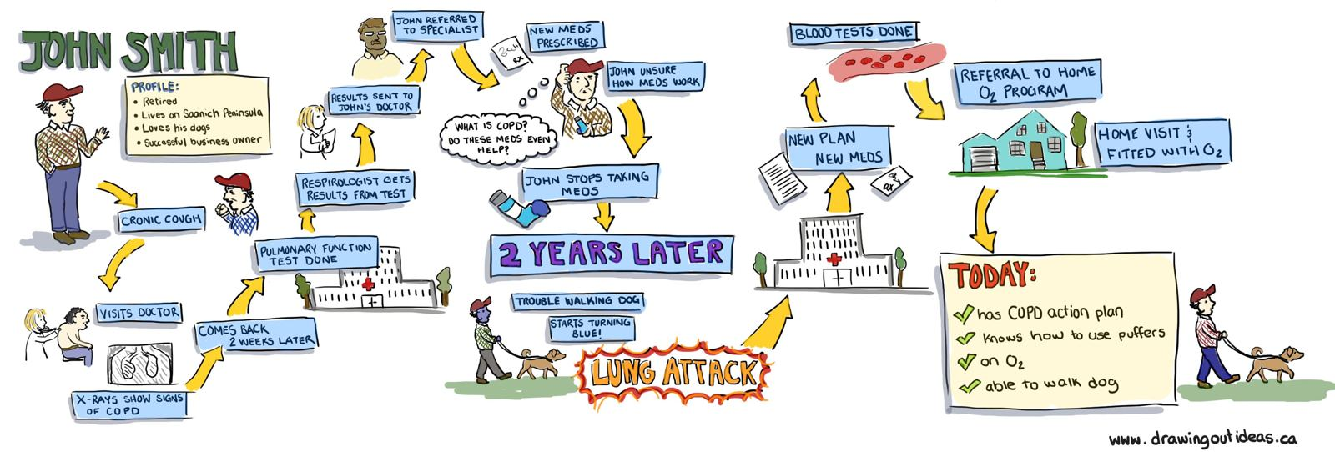
EKSEMPEL
Lag en tidslinje eller et «storyboard»

Slide 8
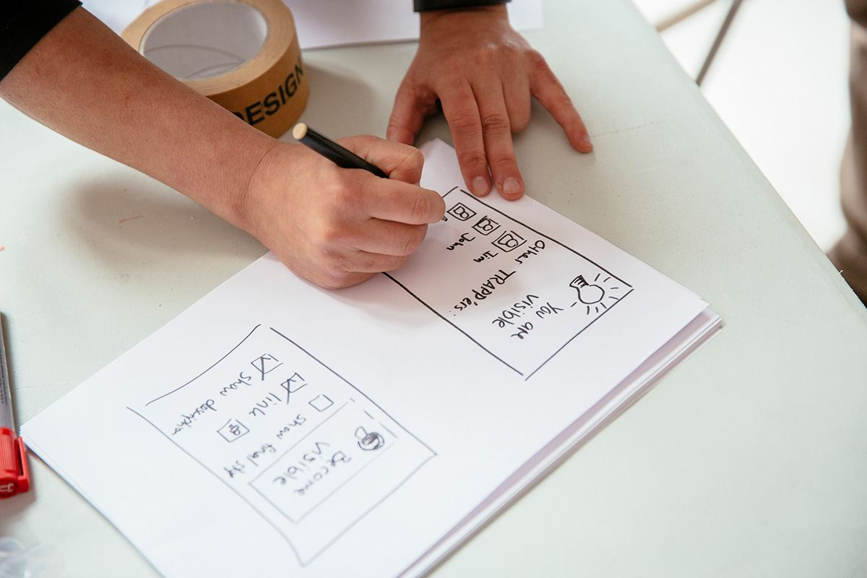
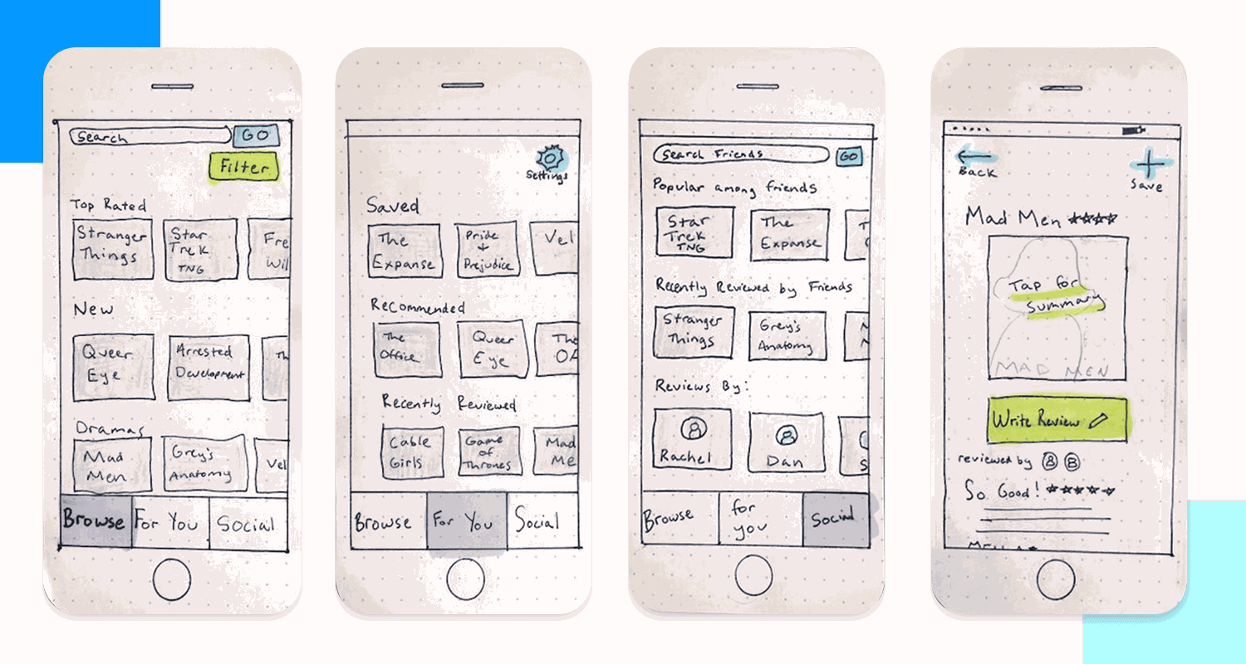
EKSEMPEL
Tegn en «app» eller en «nettside»

Slide 9
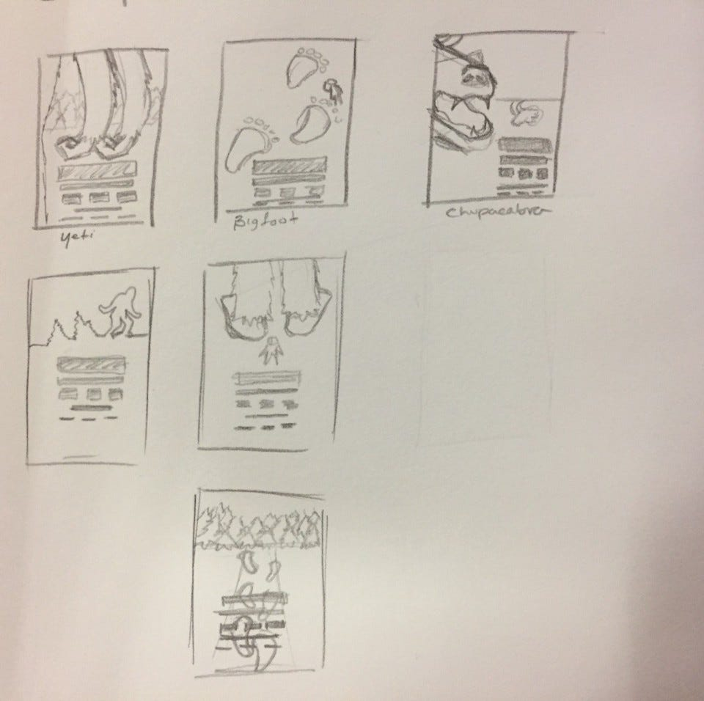

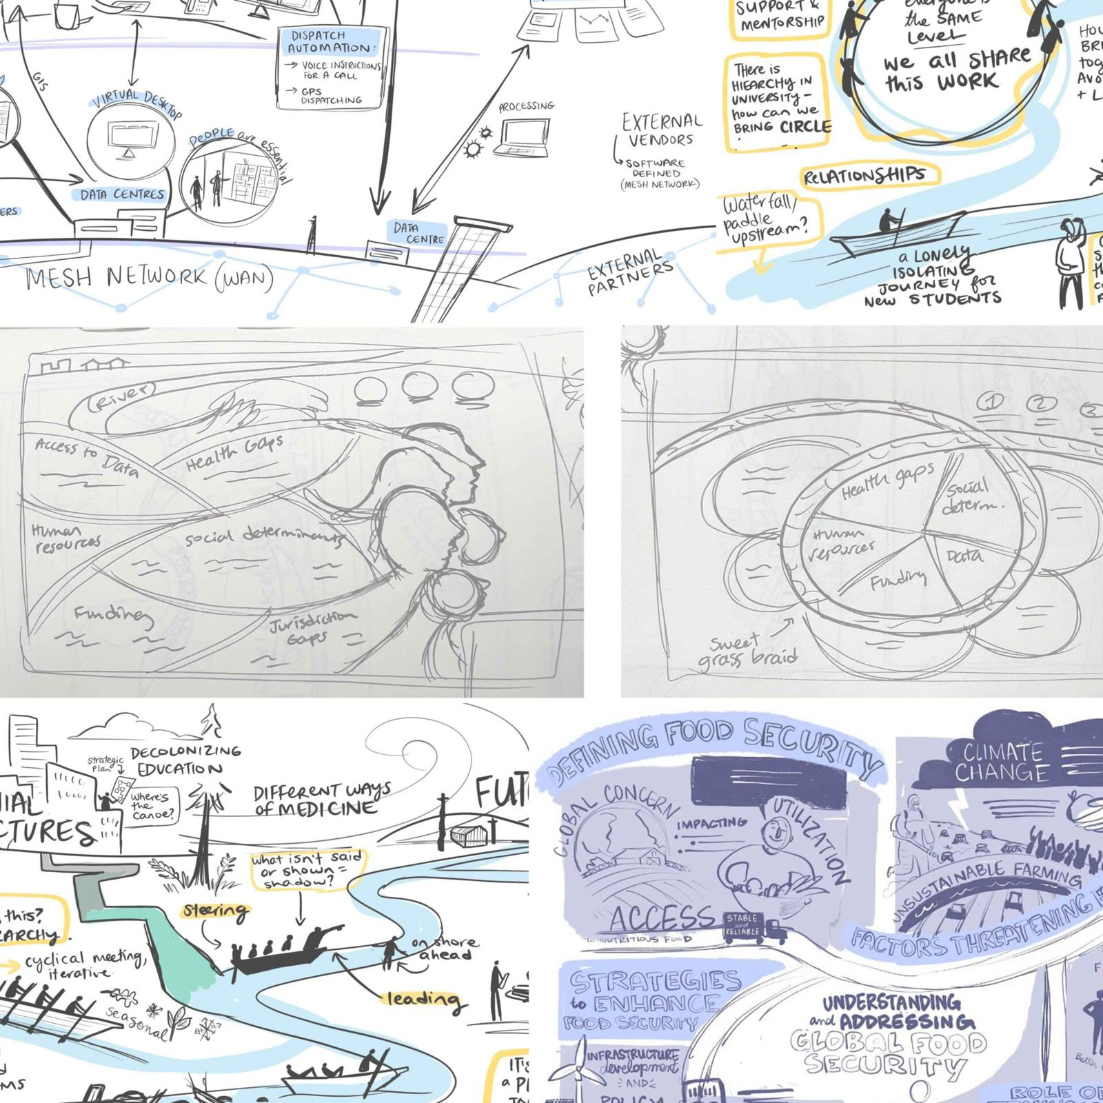
EKSEMPEL
Tegn en plakat eller lag et program
Notes:
En måte å kommunisere ideene våre!

